Slide 1
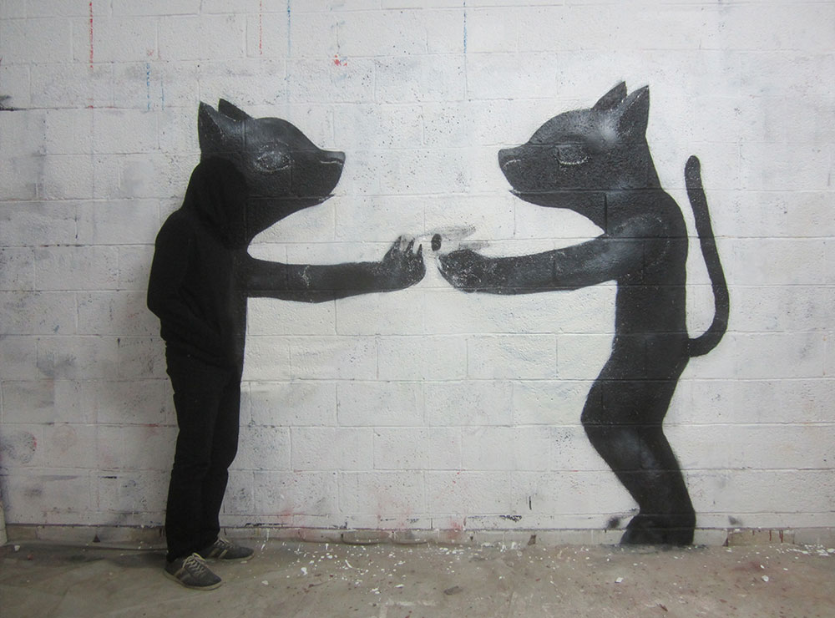
מפגש
פנים מול פנים
יחד
תנועה
פעולה
Klone, מטרה משותפת

Slide 2
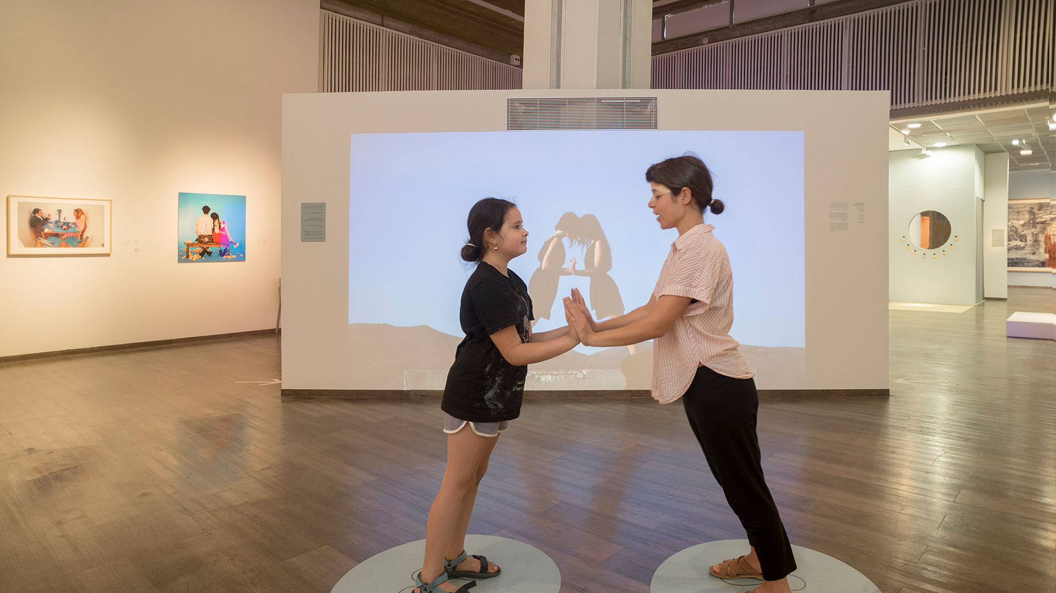
אמנות השתתפותית, כאשר אמנים מבקשים מהצופים להפוך להיות חלק מהיצירה. אמנות השתתפותית נוצרה כבר באמנות הדאדא והפלוקסוס, ההשתתפות של הקהל ביצירה והפיכתו לחלק אינטגרלי מהיצירה, בלעדיו יצירת האמנות איננה מתקיימת. דווקא בעולם של מסכים שואפים אמנים לחזור לחוויות מישושיות ופיזיות, כדי להחזיר אותנו לגוף שלנו וכדי ליצור אינטראקציות אנושיות.

Slide 3
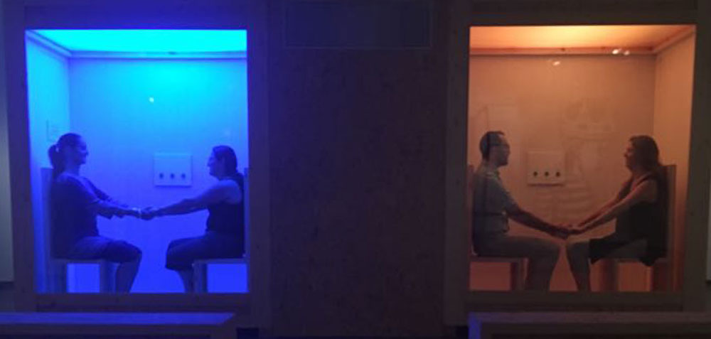
עינת אמיר, מתי בפעם האחרונה, 2019, מייצב משתף קהל

Slide 4
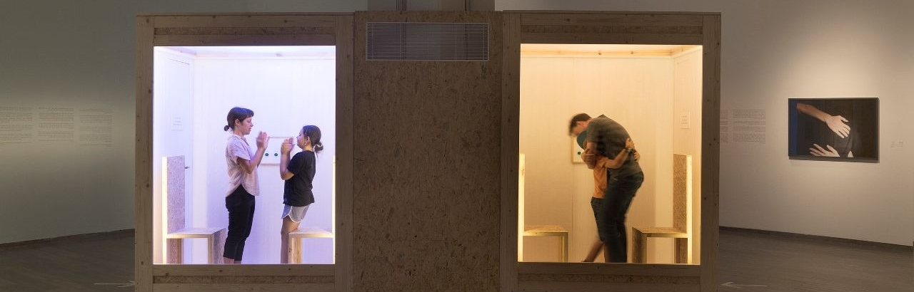
עינת אמיר, מתי בפעם האחרונה, 2019, מייצב משתף קהל
עבודה זו נוצרה במיוחד לתערוכה " ביננו" במוזיאון ישראל, באגף הנוער, ופועלת באמצעות קהל המבקרים. הקהל מוזמן להיכנס, ללחוץ על הלחצן ולשבת זה מול זה. להקשיב להנחיות, לשתף פעולה וכך לגלות דברים חדשים על עצמכם ועל הקשר ביניכם. יתר המבקרים יראו אתכם דרך החלון, אך לא יוכלו לשמוע מה אתם אומרים. התאורה בתאים משתנה בהדרגה בהתאם להנחיות ומשקפת בצבעים את השתנות הרגשות. זמיר הזמינה אנשים להיכנס בזוגות לתאים שקופים, לשבת זה מול זה ולענות על שאלות אישיות, היוצרות מרחב אינטימי. עינת עמיר היא אמנית מיצג החוקרת בעבודותיה תקשורת יומיומית בין בני אדם. מיצגיה הם מעין מעבדה לחקר הרגשות ובכוחם להפוך את החלל המוזיאלי למרחב אינטימי המוקדש לתקשורת בין-אישית. עבודה זו נוצרה במיוחד לתערוכה ופועלת באמצעות המבקרים.

Slide 5
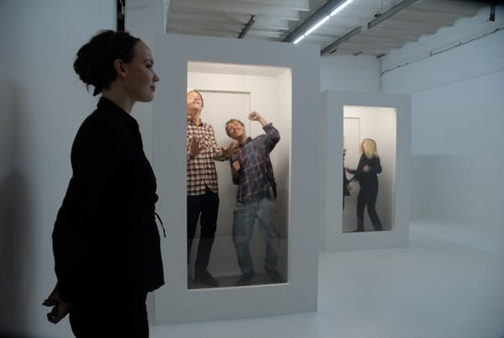
מפגש ופעולה – צילום וידיאו 1. התלמיד מכין רשימת פעולות שאפשר לעשות עם אחד מבני הבית או עם חבר: כמו משחק מראה - אחד מול השני עושים את אותה פעולה: להרים ידים, לשים ידים על הראש, לעמוד על רגל אחת וכד' להתחבק, לעמוד על הראש, לשכב על הגב ולחבר רגלים בתנועה. מחליטים על זמן שעושים כל פעולה ואז מחליפים – הפעולות מתועדות בוידיאו ללא סאונד. 2. מכינים שאלות ויושבים אחד מול השני אחד מרים פתק ושואל שאלה והשני עונה בפנטומימה. הפעולה מצולמת בוידיאו. (צריך לחשוב על מיקום המצלמה, מה נכנס לפריים ומה לא).

Slide 6
האמנית מרינה אברמוביץ' היתה הראשונה שהפכה את קשר העין לנושא בעבודתה. במיצג "האמנית נוכחת" (2010) היא ישבה שלושה חודשים במוזיאון לאמנות מודרנית בניו־יורק והתבוננה דקה ארוכה בתשומת לב במי שישב מולה. האם גם אתם נוהגים להביט בעיניים של מי שעומד מולכן.ם? אם מי אתם הייתן.ם רוצות.ים להיפגש ולמה?

Slide 7
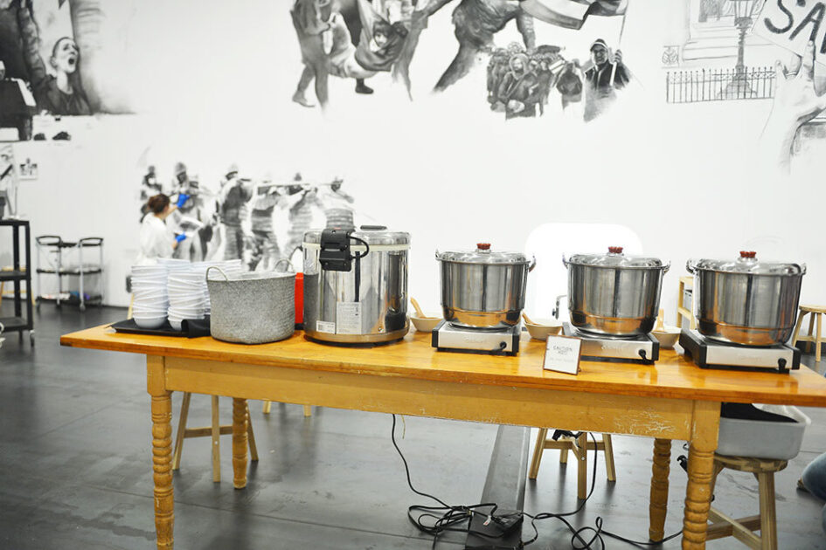
Rirkrit Tiravanija נולד בבואנוס איירס בשנת 1961 וגדל בתאילנד, אתיופיה וקנדה. מאז שנות התשעים יוצר טירווניג'ה אמנות שבמרכזה נוכחת מעורבות חברתית, באחת הסדרות הידועות ביותר שלו, שנקראת Free (חופשי), הוא בישל ארוחת אורז וקארי עבור מבקרי התערוכה והגיש אוכל למבקרים בתערוכה. חלוקת המזון בחינם וההצעה לשבת עם חברים בחלל הגלריה ולחלוק ארוחה, לדבר אחד עם השני, זאת היצירה האמנותית. הקהל לא משתתף באמנות, הוא היצירה עצמה, הוא יוצר את האמנות. המבקרים מתקשרים עם חבריהם ועם האנשים סביבם, הם לא מסתכלים על יצירת האמנות אלא הם הופכים ליצירה. ערבוב הגבולות בין המציאות לאמנות מתרחש ביצירה של טיראוניג׳ה. כפי שמרסל דושאן טען שהאמנות היא אמנות כי האמן החליט שהיא יצירת אמנות. הפעולות של טיראוניג'ה הם אמנות כי הם מתרחשות במקום בו מציגים אמנות וכי כך החליט האמן. העבודה הזאת שמחה את הקהל ויש בה פן חברתי ושיתופי.

Slide 9
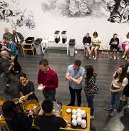
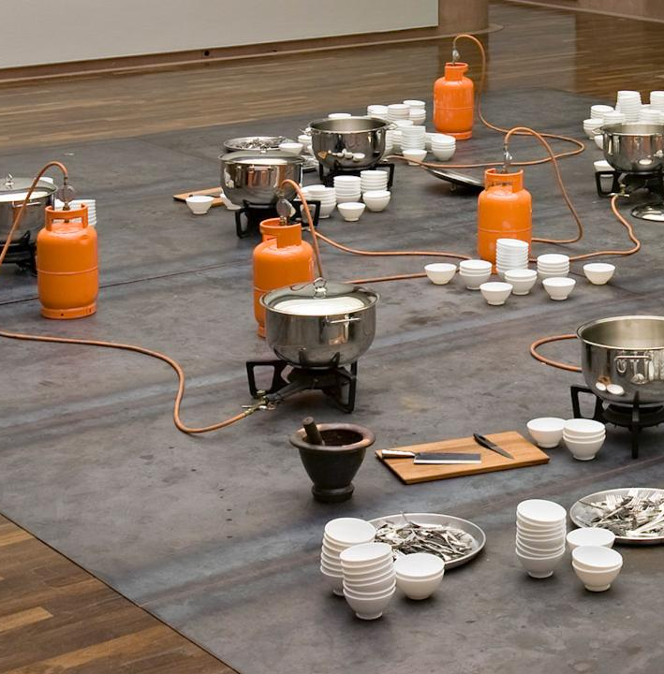
משימה: חשבו על פעולה יומיומית המחברת ויוצרת קשר בין אנשים שניתן לעשות אותה במרחב של המוזיאון או להפך פעולה אמנותית שניתן לעשות במרחב הציבורי. כדאי לבצע את הפעולות...או לתכנן את הפעולות יחד כקבוצה...

